Slide 1

Workshop zur Anwendung und Erstellung eines Energieaudits EDL-G-Berichtes
Dipl.-Ing. (FH) Torben Rist
B.Eng Mattihas Paetzke
Im Kreis der Energieexperten
ecc - energy consulting circle
www.ecc-energieeffizienz.de

Slide 2
Ziel der Schulung!!
bisher
zukünftig
20%
Unternehmen
Unternehmen
20%
80%
Energieberater
inkl. energiesparbericht
energiesparbericht.de
70%
Energieaudit
Energieberater
10%

Slide 3
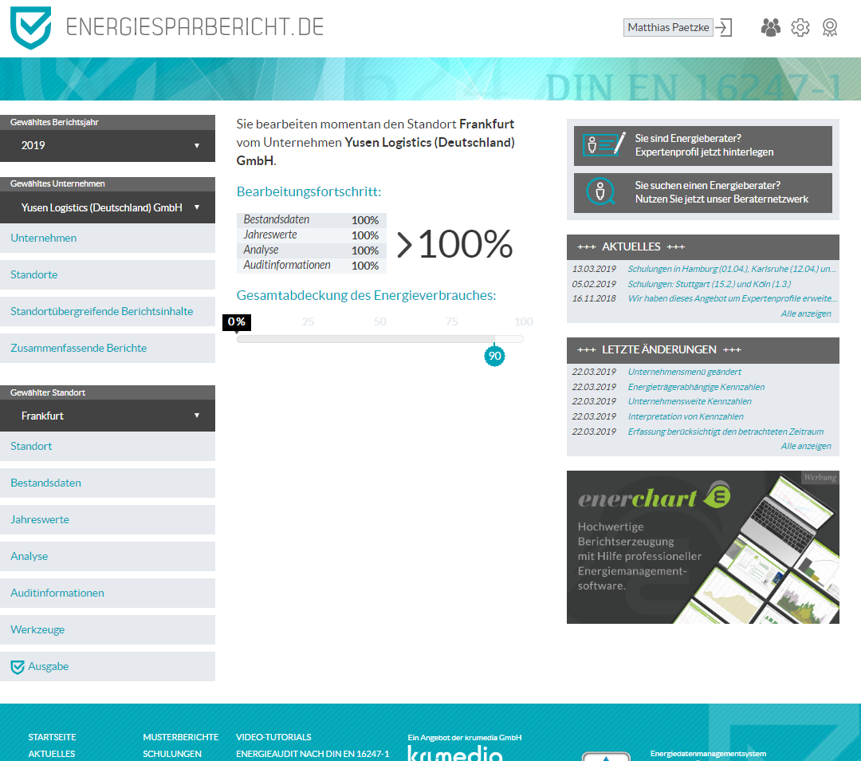
Onlineplattform
Navigation Feld zur vereinfachten Abarbeitung der erforderlichen Daten.
Aktuelle Fortschrittsanzeige

Slide 4
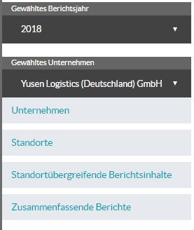
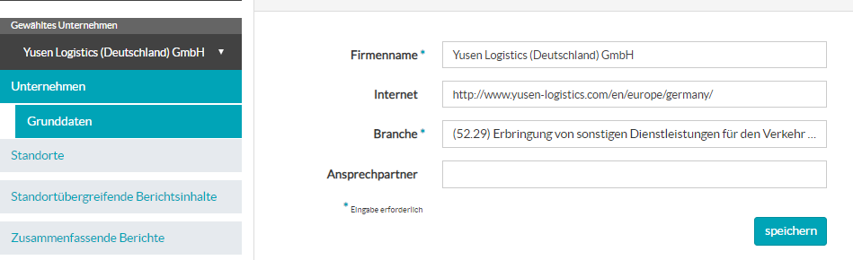
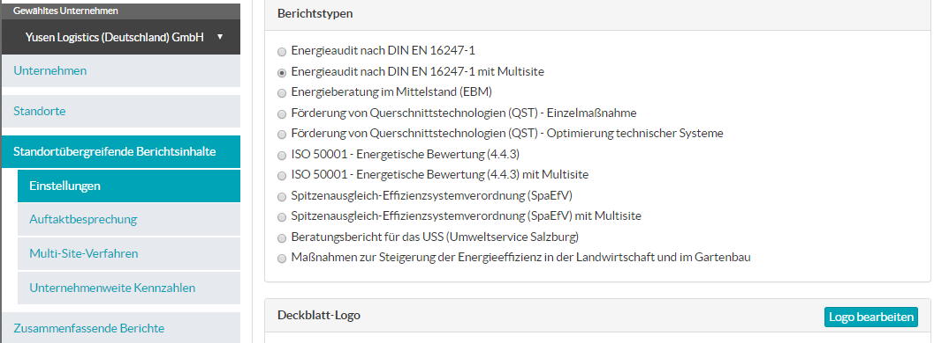
Übersicht gewählter Unternehmen und Standorte
Unternehmens Informationen
- einmalig einzutragen -

Slide 5
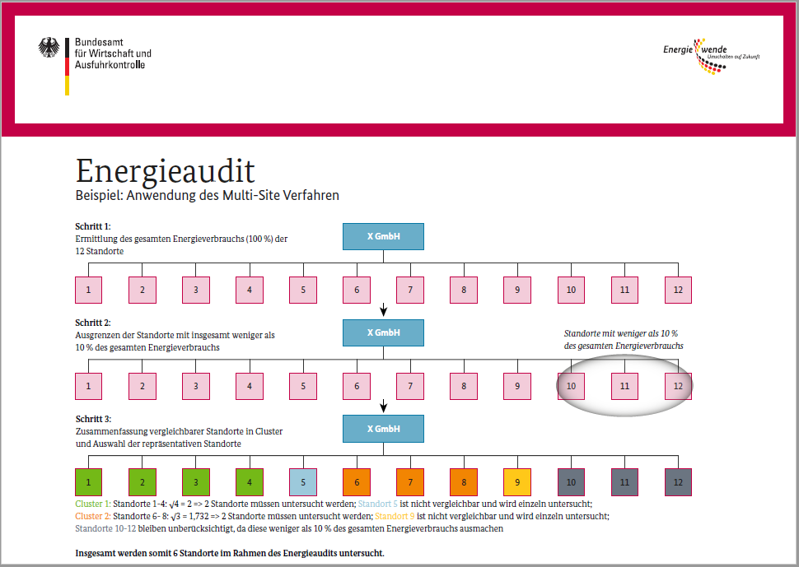
Energieaudit mit Multisite
Vorab Informationen über das Unternehmen einholen:
Anzahl der in Deutschland befindlichen Standorte
Gesamtenergieverbrauch 100%
Vergleichbarkeit der Standorte prüfen
Ergebnis:
Clusterbildung
Anzahl der Standorte
(https://www.bafa.de/DE/Energie/Energieeffizienz/Energieaudit/energieaudit_node.htm)

Slide 6
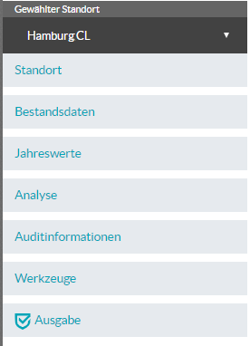
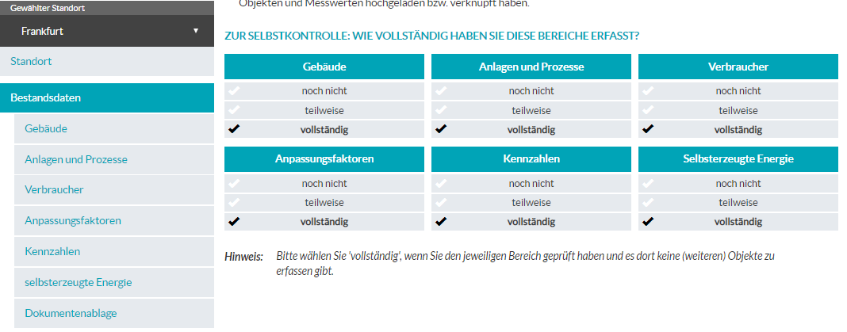
Standorte Erfassung (Bestandsdaten)
Das “Dropdown“ ermöglicht den sofortigen Status der zusammen getragenen Daten.
-Die Fortschritte müssen selbstständig angeklickt werden-

Slide 7
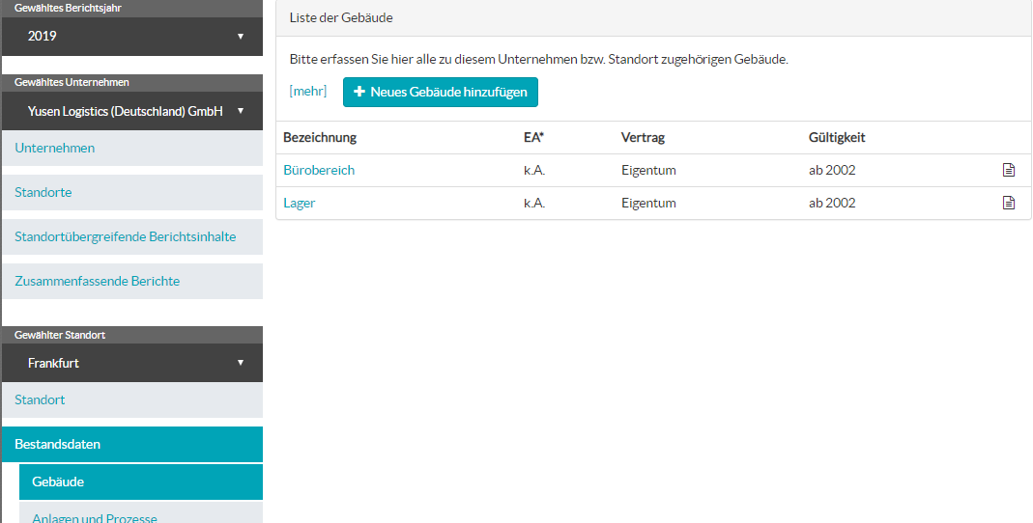
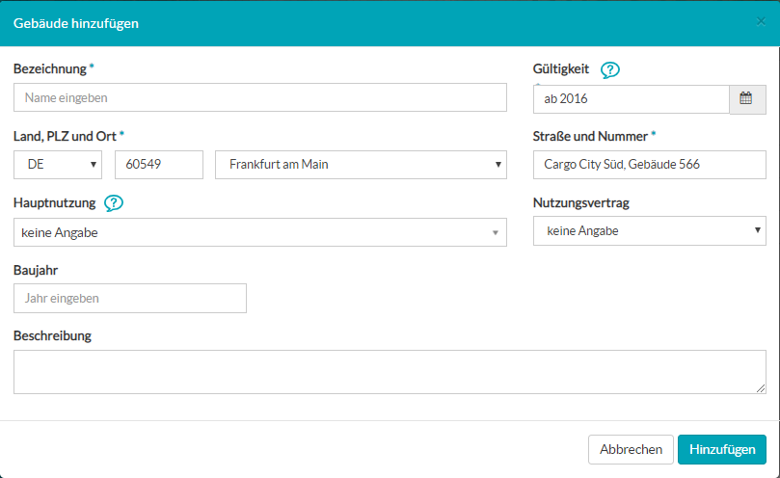
Standorte Erfassung (Gebäude)
Nach dem Hinzufügen können optional Räume in den Gebäuden ergänzt werden
Und
Zusätzliche Informationen zum Gebäude eingetragen werden.

Slide 8
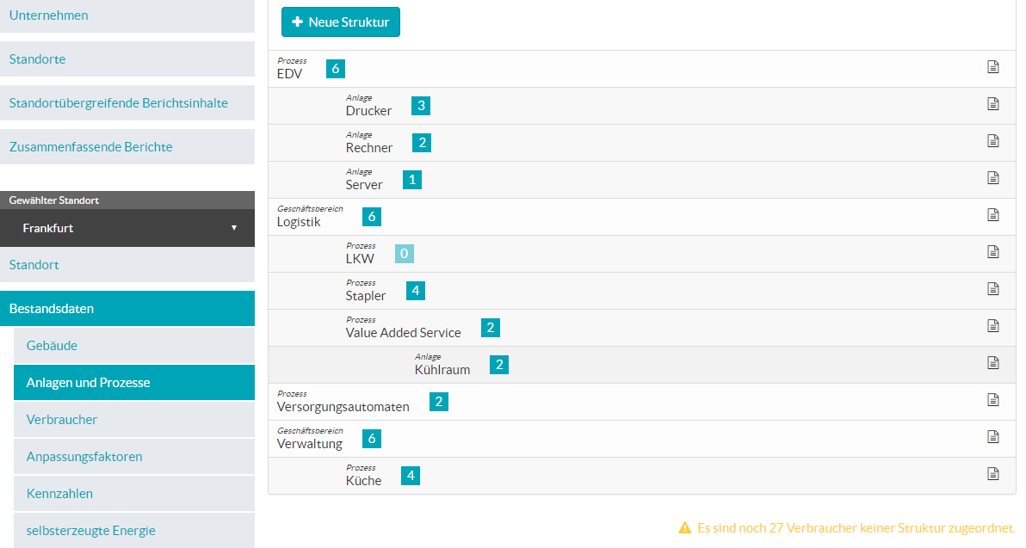
Standorte Erfassung (Anlagen und Prozesse)
Die Struktur lässt sich selbst gestalten und
unterliegt keinem festen Aufbau.
- Es lassen sich Unterordnungen festlegen.
- Hinzufügen lassen sich 3 verschiedene Typen
(Geschäftsbereich, Prozess oder Anlage)
Jedem dieser Strukturknoten lassen sich Verbrauchern zuordnen
-Je besser die Struktur, desto differenzierbarer die Verbraucher Zuordnung-

Slide 9
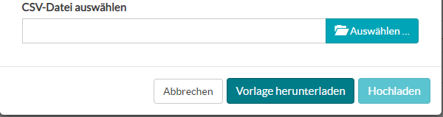
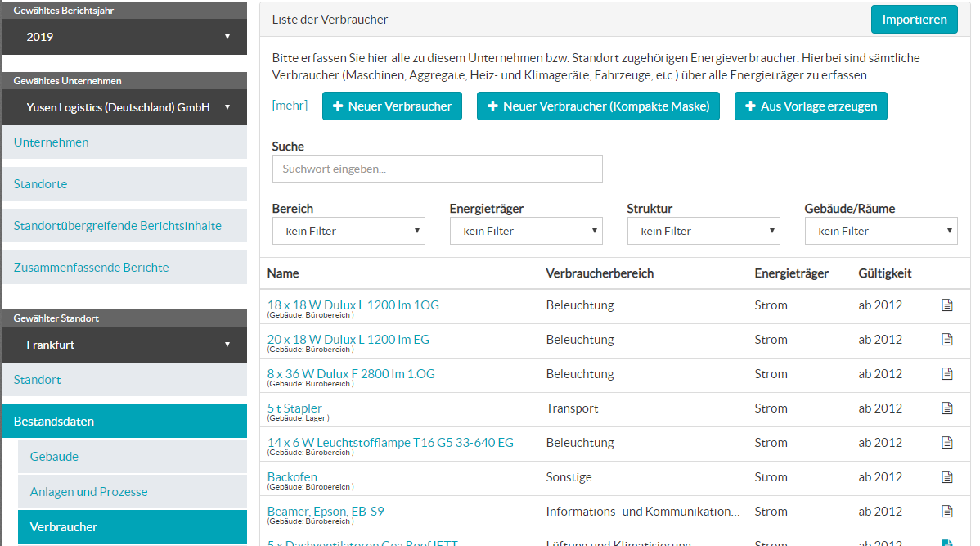

Standorte Erfassung (Verbraucher)
Gebäude (Räume) und “Anlage und Prozesse“ bilden das Fundament für die Verbrauchererfassung.
Jeden Verbraucher einzeln über das Portal hinzuzufügen ist nicht sinnvoll und wesentlich aufwendiger.

Slide 10
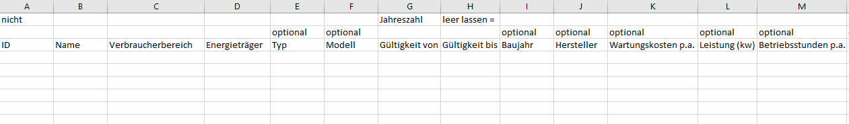
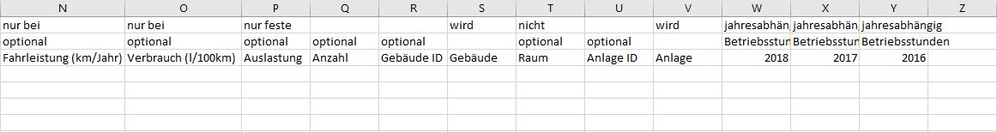
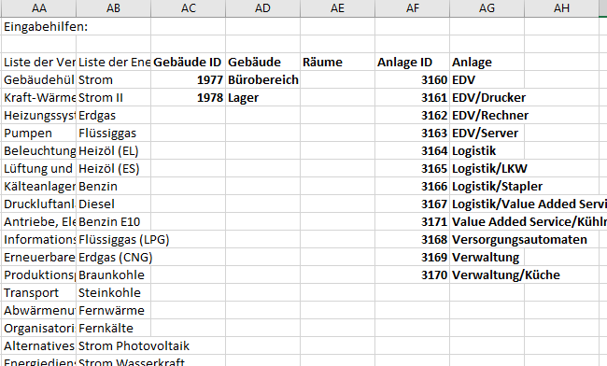
Standorte Erfassung (Verbraucher)
Die heruntergeladene Vorlage (csv) lässt sich manuell füllen.
- keine unzähligen Klicks um ein Verbraucher anzulegen
- copy paste von z.B. gleichen Betriebsstunden
- Gebäude und Struktur lassen sich ebenfalls direkt
eintragen und schnelle vervielfachen.

Slide 11
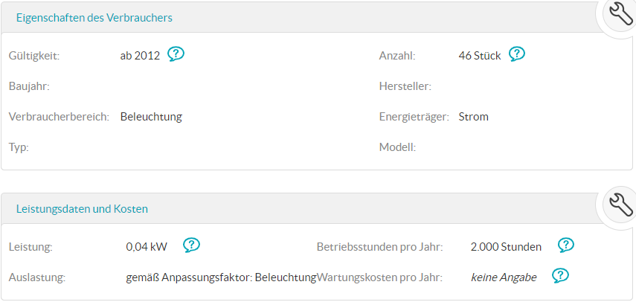
Standorte Erfassung (Verbraucher)
Das Portal erstellt zunächst auf Basis Ihrer Daten (Informationen) eine interne Energiebilanz.
=> Notwendige Daten für die Bilanz
- Leistung (in kW)
- Betriebsstunden (pro Jahr)
- Anzahl der Maschinen, Leuchtmittel, Ladestationen etc.
kWh/a = kW x h x Anzahl = kWh/Jahr/Verbraucher
Bei der Verbraucheraufnahme ist darauf zu achten, dass der richtige Energieträger zum Verbraucher passt. (Beleuchtung = Strom usw.)

Slide 12

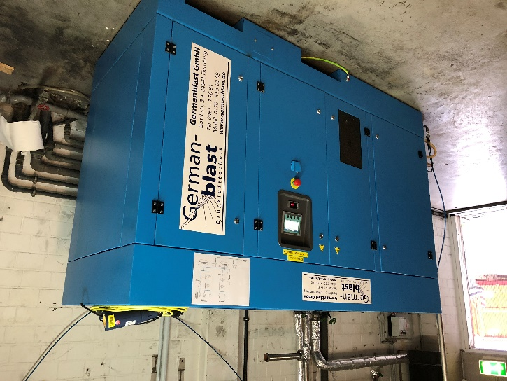
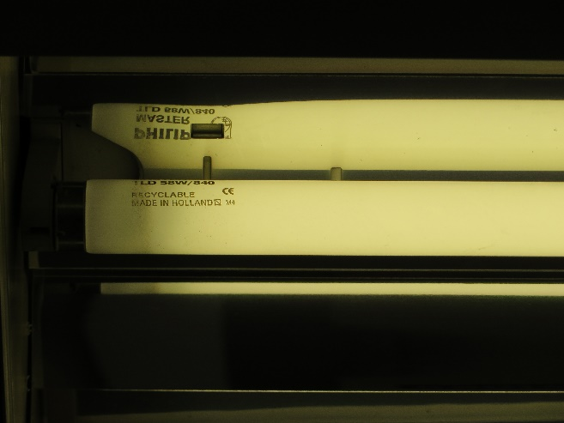
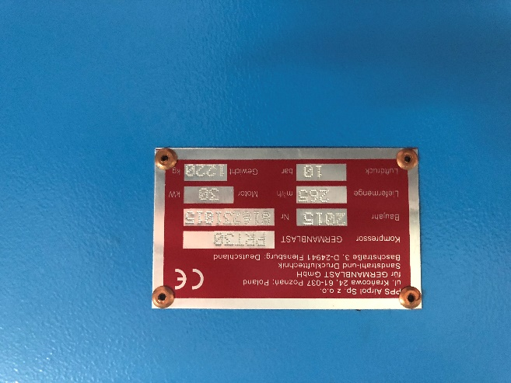
Import von FOTOS und Dokumenten für den Bericht !!
Zur Prüfung der Genauigkeit der Verbrauchsdaten sind Fotos von Verbrauchern, Typenschildern
und ganzen Räumen/Hallen hilfreich.
Nicht jeder Verbraucher muss mit einem Foto hinterlegt sein.
Bevorzugt sind große energieintensive Verbraucher!

Slide 13
Import von FOTOS und Dokumenten für den Bericht !!
Der Import von Fotos und Dokumenten kann an Unterschiedlichen Punkten erfolgen.
- Direkt an einen Verbraucher heften (ungünstig /Verbrauchsstammdaten(CSV)
- Bestandsdaten (Dokumentenablage)
- Auditinformationen (Objektfotos)

Slide 14
Berichterstellung im Detail
Die gezeigten Anwendungen sind Daten die bei erneuter Berichterstellung in der Regel keiner Änderungen unterliegen.
- Gebäude, Struktur, und größtenteils die Verbraucher
Bei einem erneuten Bericht ist die Bearbeitung auf die EVU Daten und die Analyse beschränkt.

Slide 15
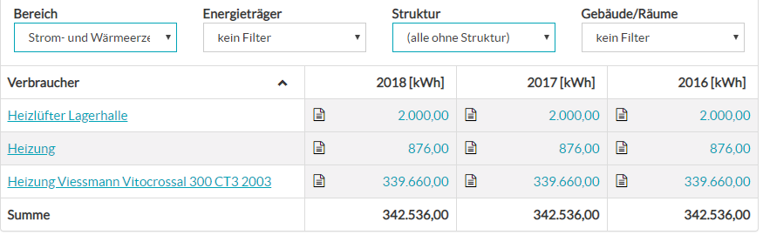
Standorte Erfassung (Verbraucher)
Nach Eintragung der Verbraucher und dem Upload der Verbraucherstammdaten bildet das Portal die Summe aller oder je nach Bereich, Struktur, Gebäude oder Energieträger gefiltert.
Frage:
Stimmt der Verbrauch mit dem tatsächlichen Verbrauch überein?

Slide 16
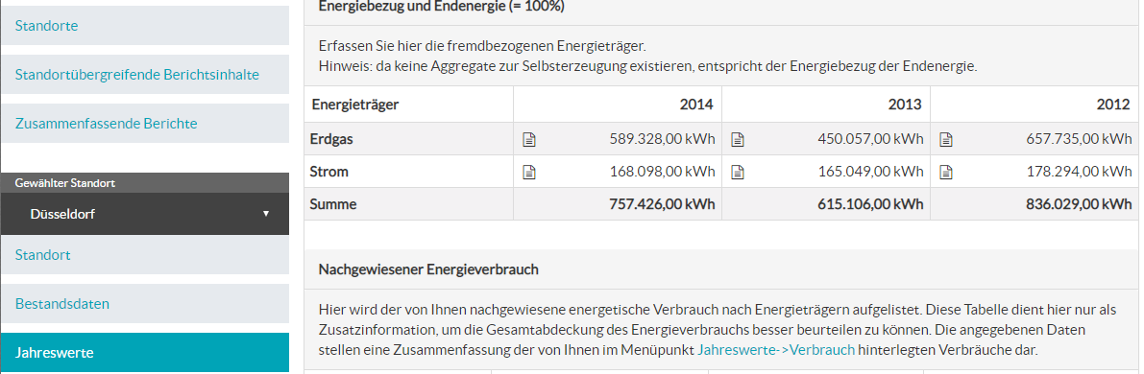
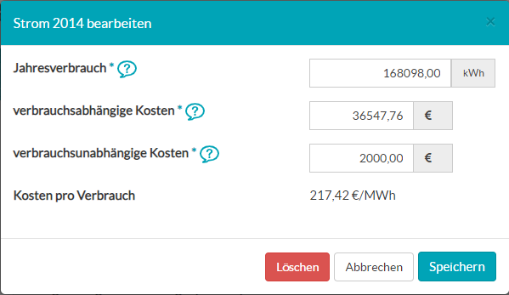
Energieverbrauch vom Energieversorger
Die Energiebezüge sind die Energieverbrauchsdaten welche von den EVU erfasst worden sind (Zählerdatenerfassung)
Die verbrauchsabhängige Kosten werden anhand der Rechnungen (Energiepreis) ermittelt.
Notwendig sind Rechnungen und Lastgänge

Slide 17
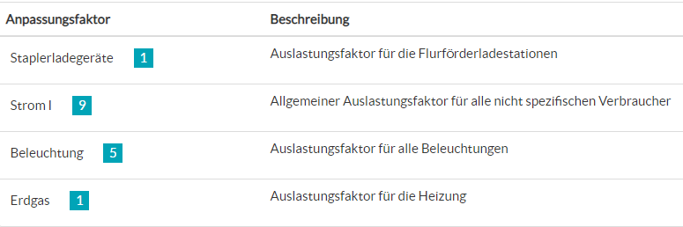
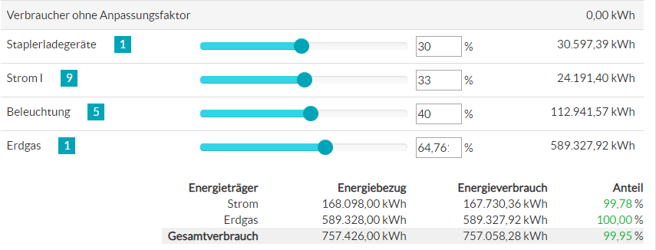
Zusammenfassung der Daten
Theoretisch müssen Ihre Daten mit denen der Energieversorgungsunternehmen identisch sein.
Betriebsstunden werden nicht zu 100% genau erfasst!
Auslastungen der unterschiedlichen Verbraucher wird in der Berechnung der kWh nicht berücksichtigt!
Anpassungsfaktoren werden gebildet.
Und dadurch die Bilanz angepasst.

Slide 18
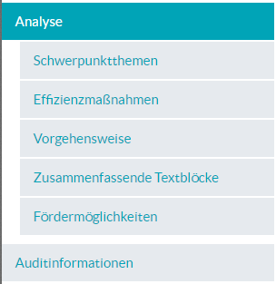
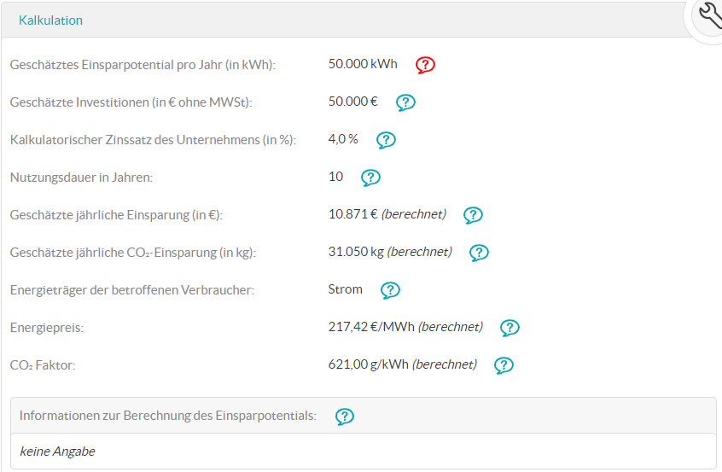
Analyse
In der Analyse werden unter Effizienzmaßnahmen die möglichen Maßnahmen zur Energieeinsparung beschrieben.
Der Beschreiben muss auch eine fundierte Berechnung/Kalkulation der Einsparung vorliegen.

Slide 19
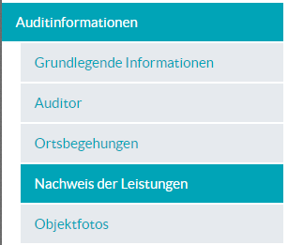
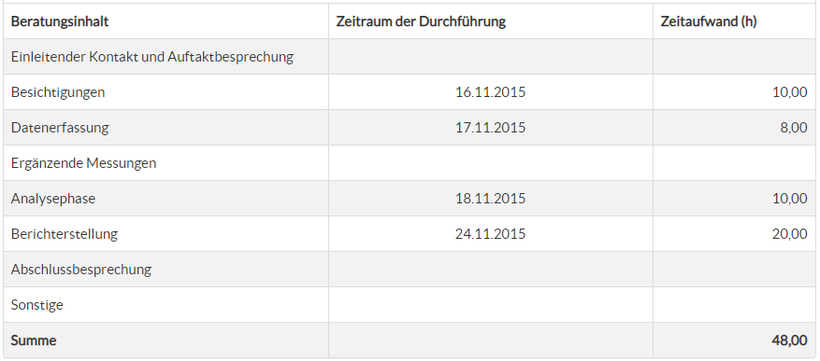
Auditinformationen
Der Nachweis dient der prüfenden Behörde als Kontrolle welcher Zeitaufwand betrieben wurde.

Slide 20
Willkommen im Kreis der Energieexperten
Die Strategie entscheidet über den Erfolg
ecc energy consulting circle GmbH & Co. KG
W: www.ecc-energieeffizienz.de

